Slide 1
Признаки параллельности прямых
тест

Slide 2
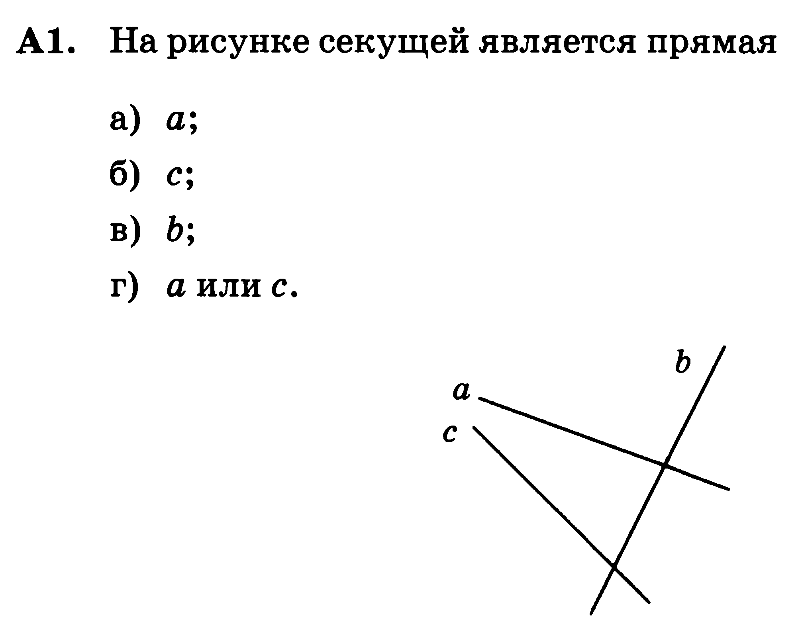

Slide 3
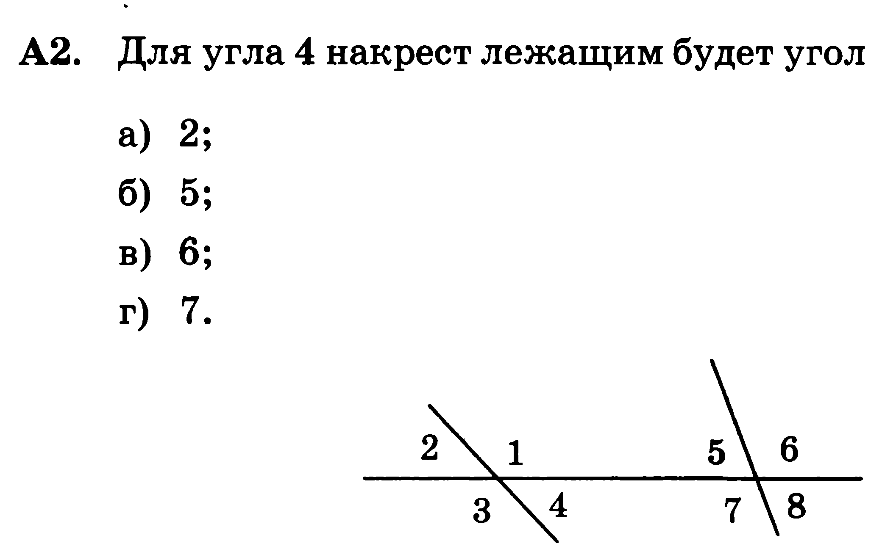

Slide 4
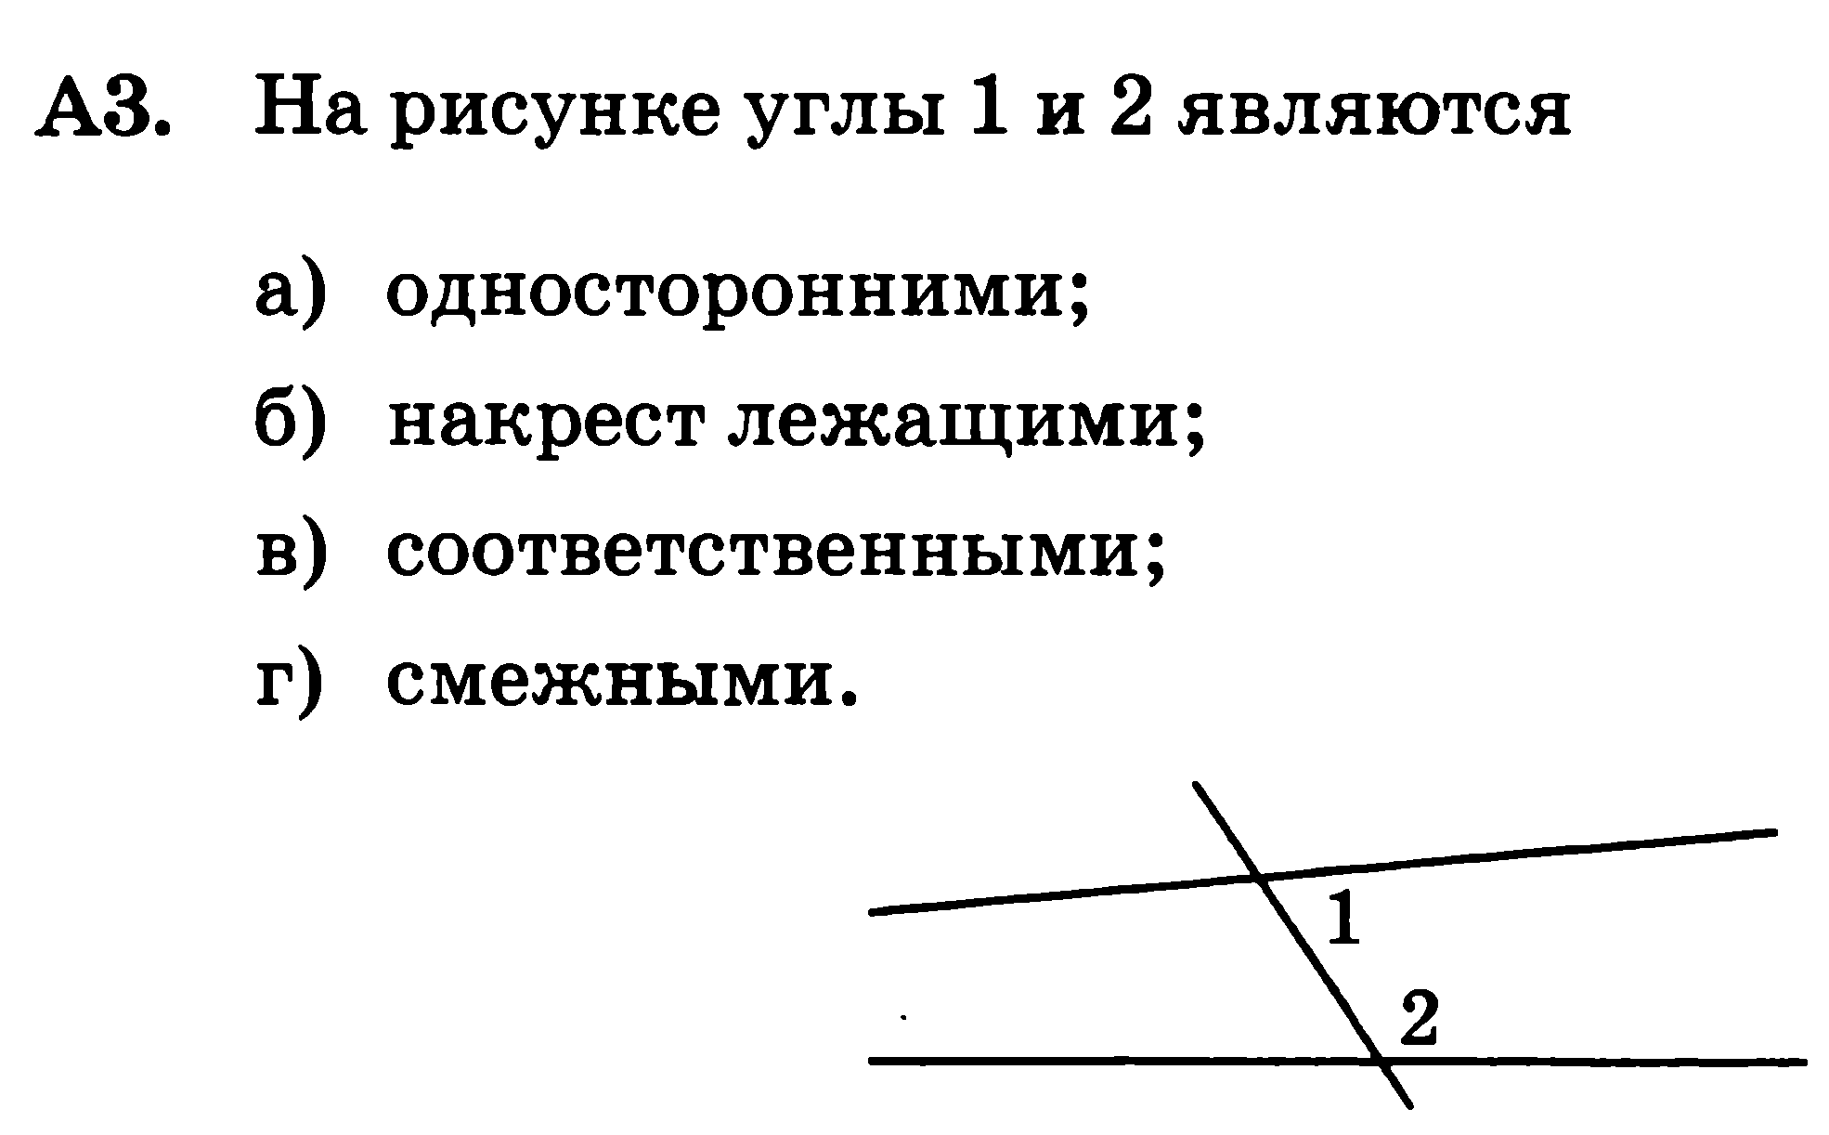

Slide 5
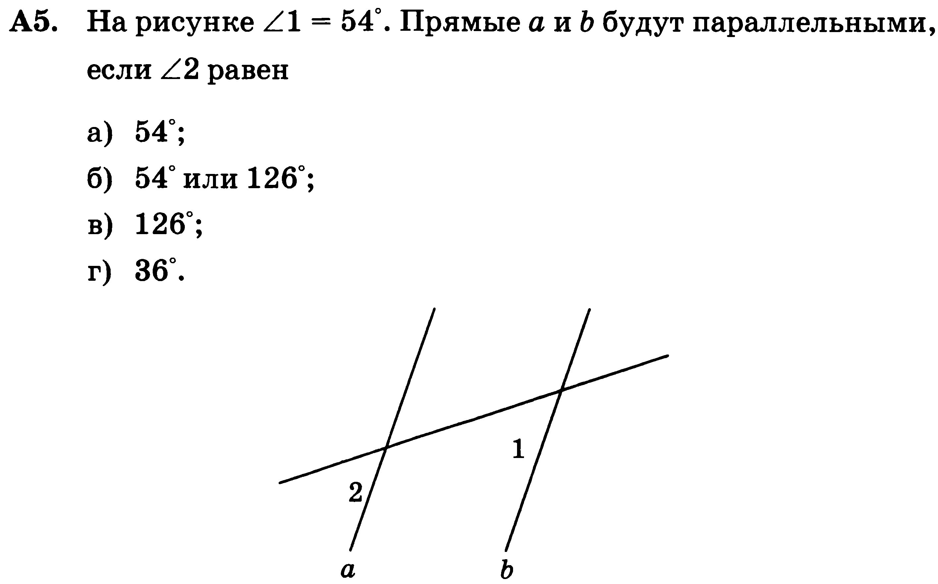

Slide 6
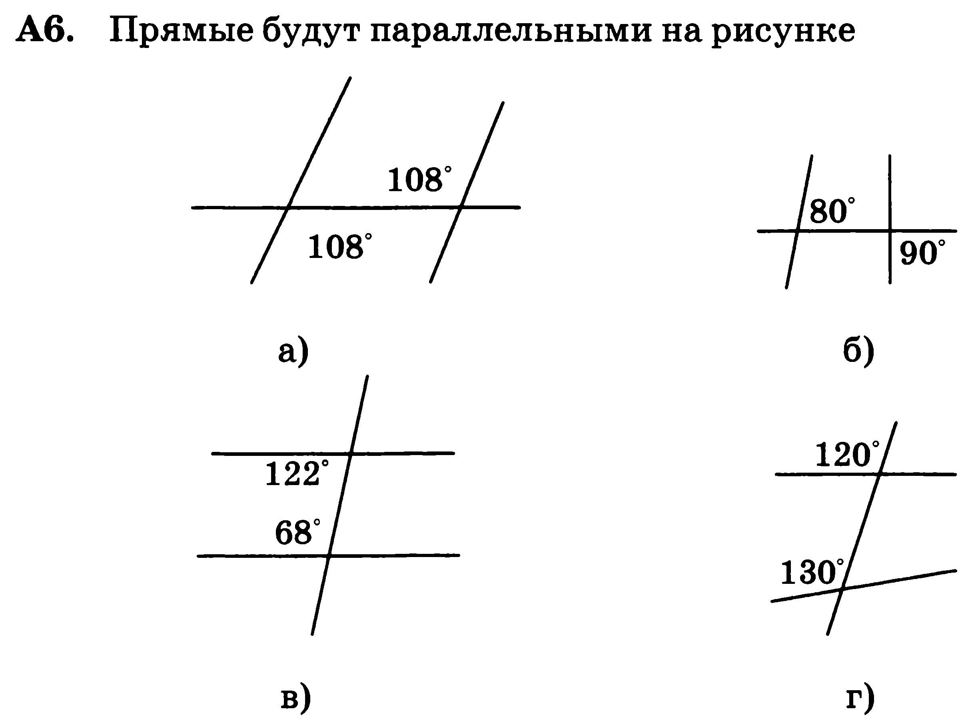

Slide 7
пересекающимися

Slide 8
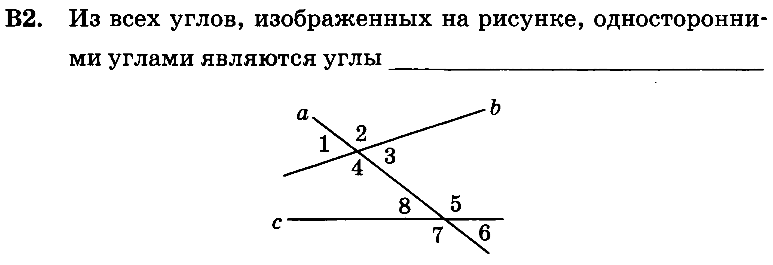

Slide 9
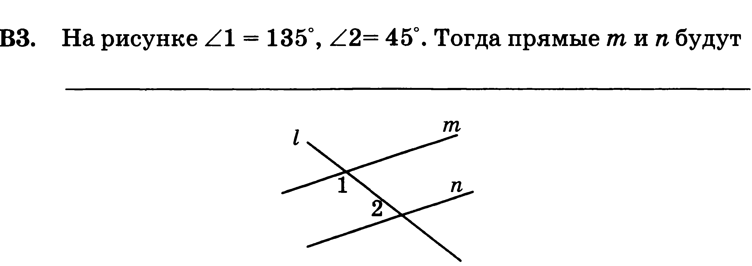
параллельными

Slide 10
№ 187
В
С
Е
1
2
3
4
А
D

Slide 11
№189
В
С
3
1
2
А
D

Slide 12
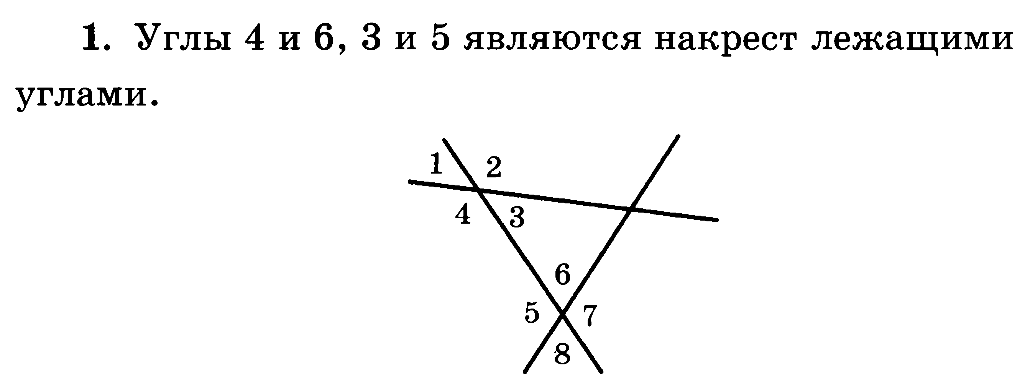
Верно ли, что

Slide 13
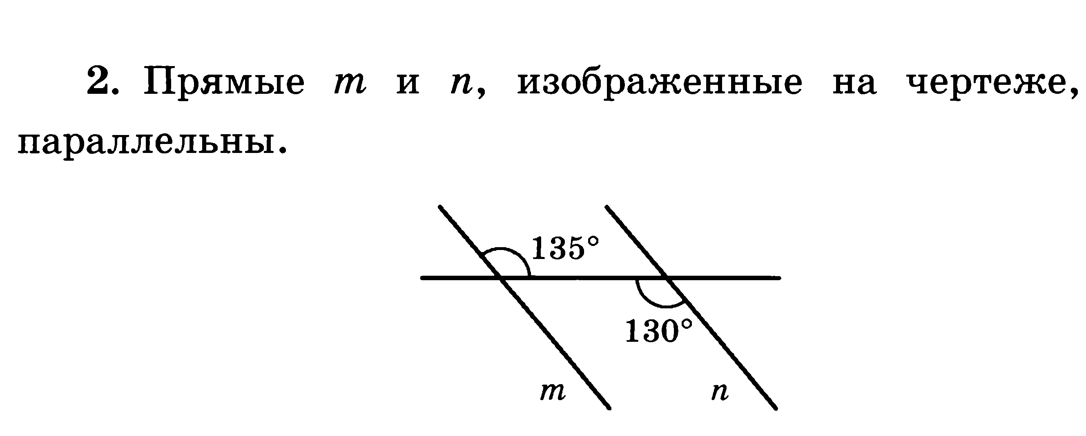
Верно ли, что

Slide 14
Верно ли, что
3.

Slide 15
Верно ли, что
4.
5.

